Slide 1
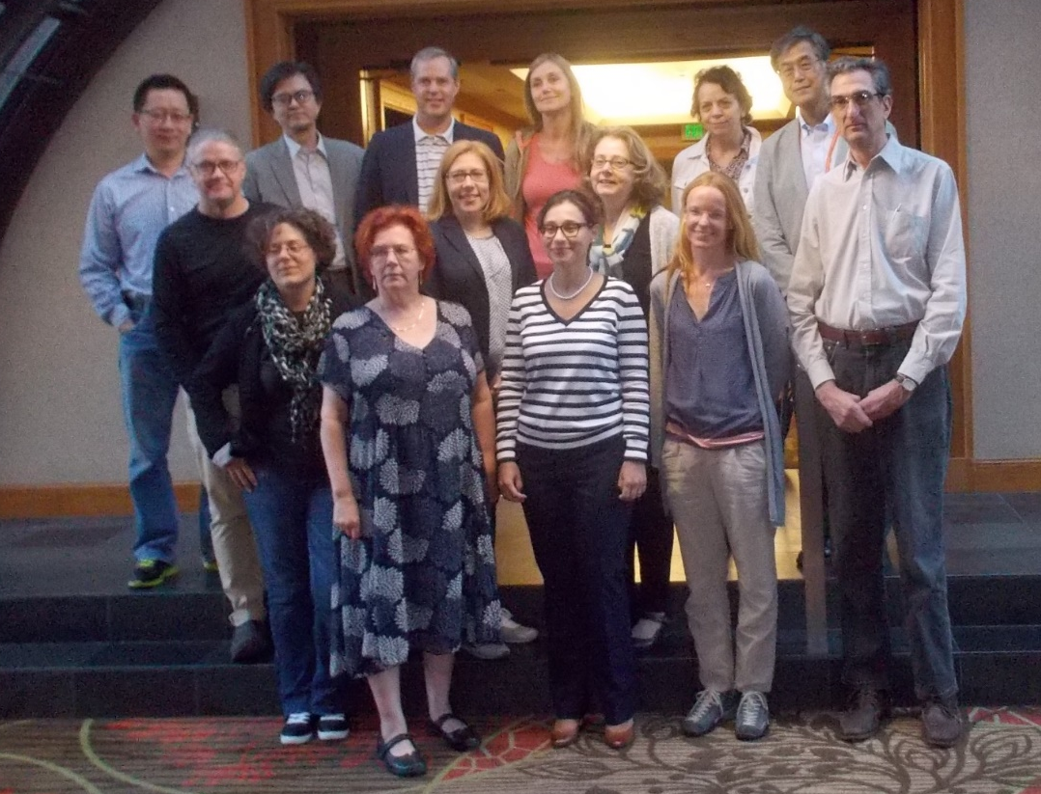
International Data Week 2016 (IDW2016 @Denver)
WDS Scientific Committee meeting からの紹介
家森俊彦 (京大理)
Research Data Management (RDM) Training
・研究データのマネージメントに関して
教育する場所は、オンラインの
e-ラーニングを含め、欧米には多数
存在する。
・ICSU/World Data System – SC (Scientific
Committee)ではそれを調査し、分類
して、情報を提供することにした。
・その足がかりとして、委員の一人
(E. Faustman)が作成したリストを
紹介する。(配付資料参照)
WDS-SC メンバー (2016.09.17 デンバーにて)

Slide 2
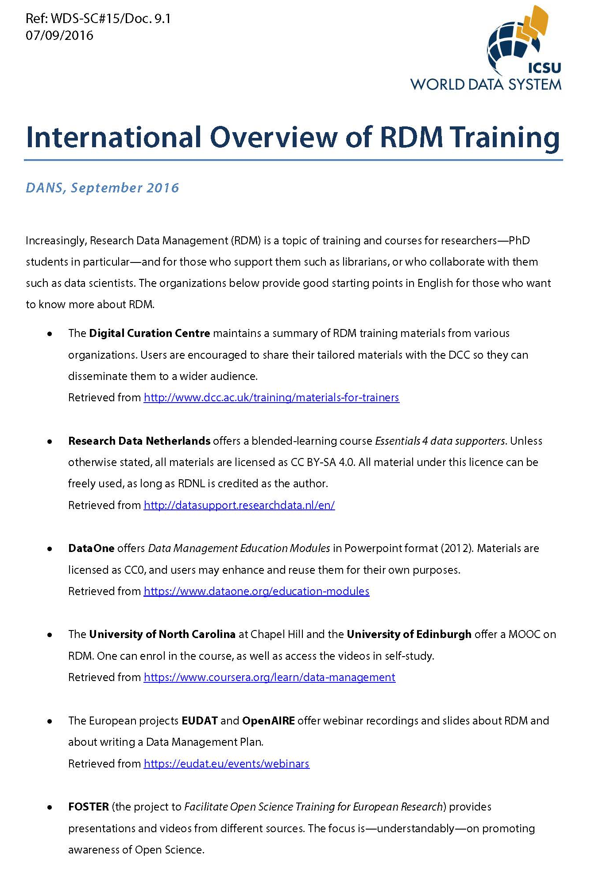
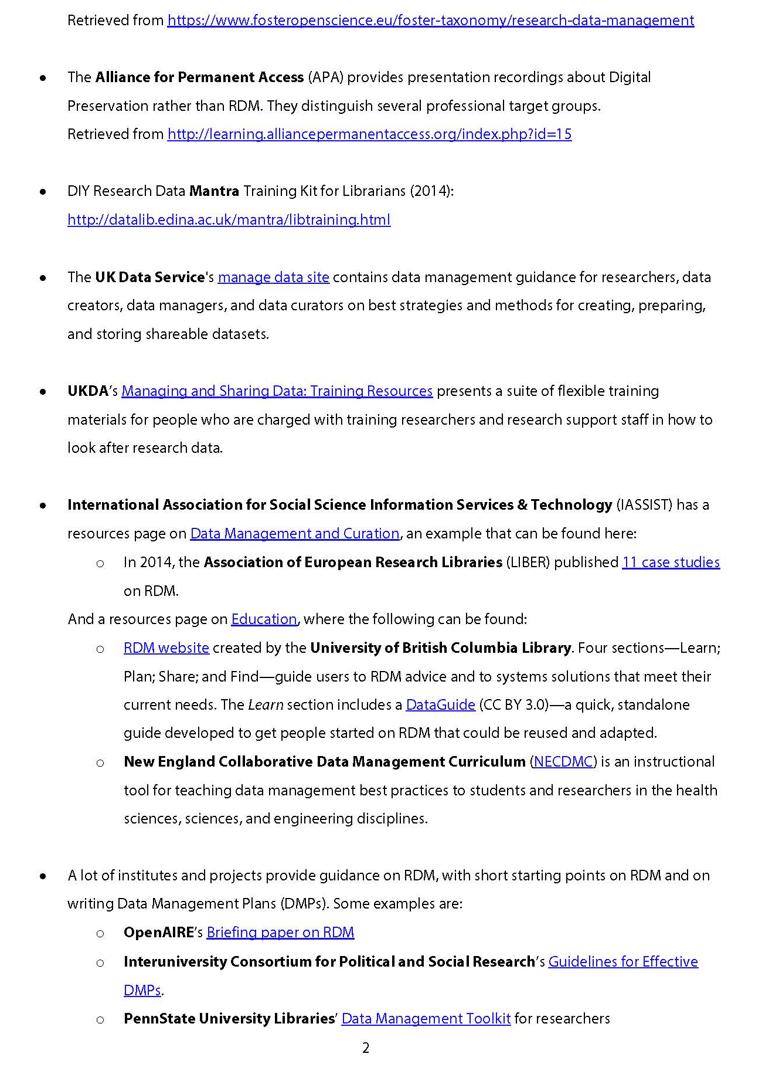
(配付資料)

Slide 3
•The Digital Curation Centre (英国): a summary of RDM
training materials from various organizations
•Research Data Netherlands(オランダ): a blended-
learning course Essentials 4 data supporters.
4TU.Centre for Research Data
DANS (Data Archiving and Networked Services)
SURFsara
•DataOne(米国+): Data Management Education Modules in PPT
•The University of North Carolina + the University of
Edinburgh: a MOOC on RDM
•EUDAT and OpenAIRE (EU): webinar and slides
•FOSTER (Facilitate Open Science Training for European
Research): on promoting awareness of Open cience.

Slide 4
•The Alliance for Permanent Access (APA)(EU): about Digital
Preservation
•DIY Research Data Mantra Training Kit for Librarians (英国)
•The UK Data Service's manage data site: guidance for researchers, data creators, data managers, and data curators
•UKDA’s Managing and Sharing Data: Training Resources
•International Association for Social Science Information Services & Technology (IASSIST)(欧米): a resources page on Data Management and Curation
•OpenAIRE’s Briefing paper on RDM
•Interuniversity Consortium for Political and Social Research(ICPSR; 主に米国)’s Guidelines for Effective DMPs.
•Penn State University Libraries’ Data Management Toolkit

